Slide 1


PROJETO APLICADO EM CIÊNCIA DE DADOS I BUSINESS UNDERTANDING
Licenciatura em Ciência de dados
Base de Dados ATP – Brasil
Grupo 5: nº 103303, nº 110451, nº 104716, nº 99239
Docentes: Diana Aldea Mendes e Sérgio Moro
19 de abril de 2023

Slide 2

PROJETO APLICADO EM CIÊNCIA DE DADOS I BUSINESS UNDERTANDING
Licenciatura em Ciência de dados
Base de Dados ATP – Brasil
Grupo 5: 103303, 110451, 104716, 99239
Docentes: Diana Aldea Mendes e Sérgio Moro
19 de abril de 2023

Slide 3
Business Understanding
Contexto sobre ATP
Objetivo – prever o número de sets
Sistema de pontuação
Plano de ação
Notes:
Perceber os sets- quais os nrs possíveis de sets e o que significam

Slide 4
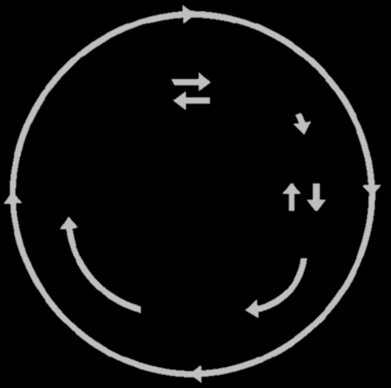


CRISP – DM
Business Understanding
Data Understanding
Data
Preparation
Deployment
Data
Modeling
Evaluation
Notes:
O objetivo desta apresentação é falar do passo : Business Understanding

Slide 5
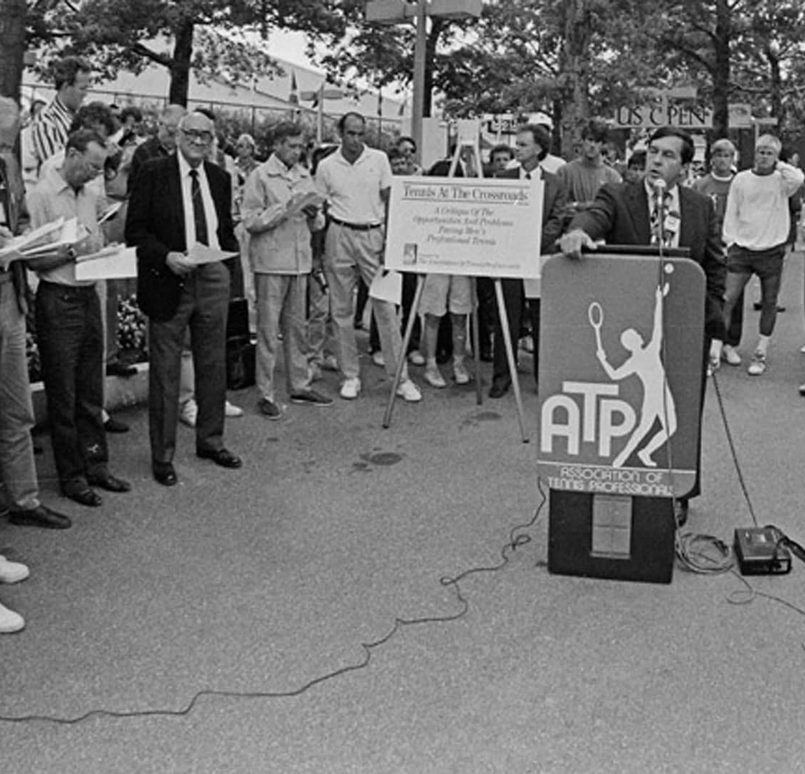
Contextualização
Entidade responsável pelos circuitos de ténis profissionais masculinos;
Foi constituída em setembro de 1972 por Donald dell, jack kramer e cliff drysdale com o objetivo de proteger os interesses dos tenistas profissionais;
Está sediada em londres;
Tem filiais noutros continentes;
O atual CEO é Massimo Calvelli

Slide 6

Torneios
Os torneiros mais prestigiosos no domínio do ténis são os de Grand Slam, ou majors- Australian Open, Roland Garros (ou French Open), Wimbledon e US Open;
Estes não são sob a alçada de ATP, no entanto, são atribuídos pontos do ranking ATP.
Notes:
Imagem - Ranks de torneiros que existem

Slide 7
Terminologia – sistema de pontuação
O primeiro jogador a ganhar quatro pontos (“points”) ganha um “game”, e o primeiro jogador a ganhar seis “games” ganha um “set”.
Dependendo do tipo de torneio, o primeiro que ganhar dois ou três “sets” ganha o “match”.
“point” – ponto
“15” – primeiro ponto
“30” – segundo ponto
“40” – terceiro ponto
“game” – acumulação de 4 pontos
“set” – acumulação de 6 games
“match” – acumulação de 2 ou 3 sets

